Slide 1
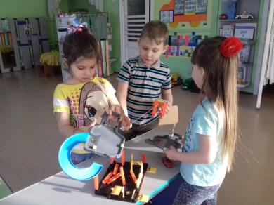
Игры, направленные на социально-коммуникативное развитие старших дошкольников

Slide 2
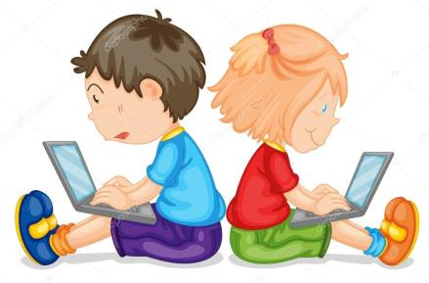

Slide 3
Социально – коммуникативное развитие дошкольника в соответствии с ФГОС ДО предусматривает :
• Усвоение норм, принятых в обществе, включая моральные и нравственные ценности;
•Развитие общения и взаимодействия ребёнка со взрослыми и сверстниками; становление самостоятельности, целенаправленности и саморегуляции собственных действий;
•Развитие социального и эмоционального интеллекта, эмоциональной отзывчивости, сопереживания;
•Формирование готовности к совместной деятельности со сверстниками;
•Формирование уважительного отношения и чувства принадлежности к своей семье и сообществу детей и взрослых.

Slide 4
Социально – коммуникативное развитие дошкольника направлено на решение следующих задач
•Формирование положительного отношения и чувства принадлежности к своей семье, малой и большой родины.
•Формирование основ собственной безопасности и безопасности окружающего мира «в быту, социуме, природе».
•Овладение элементарными общепринятыми нормами и правилами поведения в социуме на основе первичных ценностно- моральных представлений о том, «что такое хорошо и что такое плохо».
•Овладение элементарными нормами и правилами здорового образа жизни (в питании, двигательном режиме, закаливании, при формировании полезных привычек и др.)
•Развитие эмоционально – ценностного восприятия произведения искусства ( словесного, музыкального, изобразительного), мира природы

Slide 5
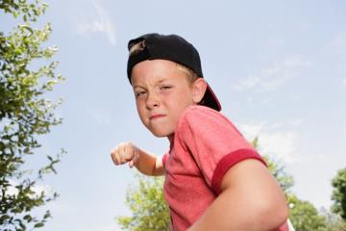
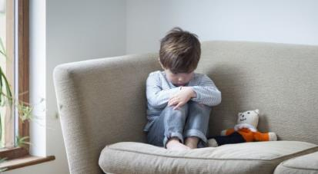
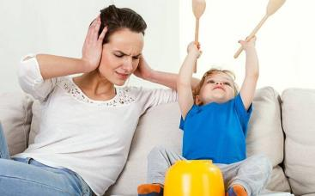
Комплекс социально-психологических проблем
Агрессивность
Застенчивость
Гиперактивность
Пассивность

Slide 6
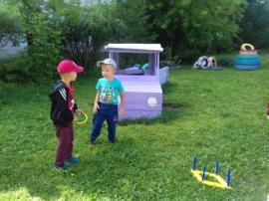
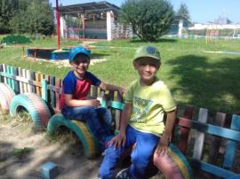
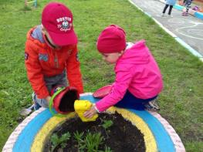
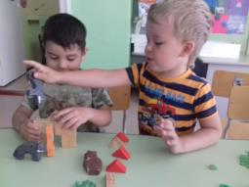
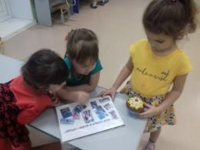
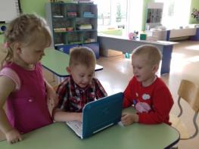
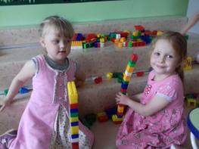
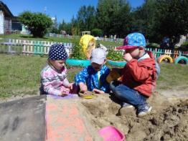
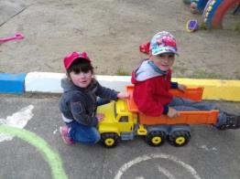

Slide 7
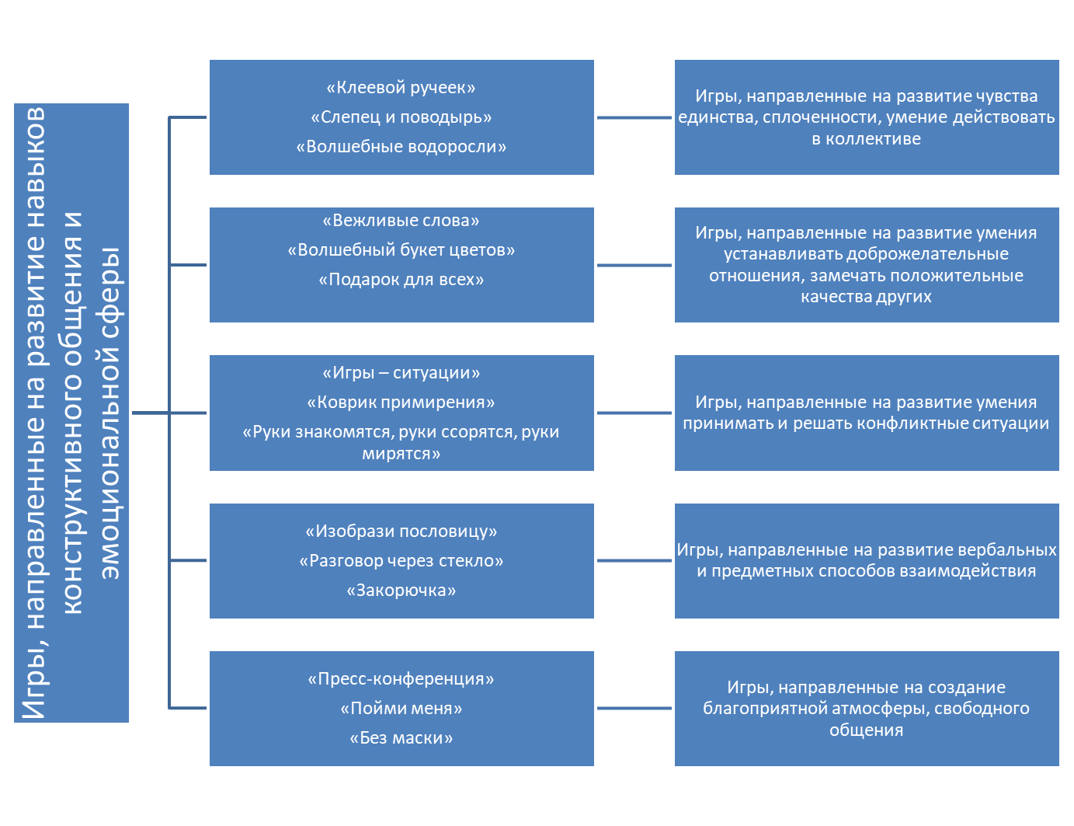

Slide 8
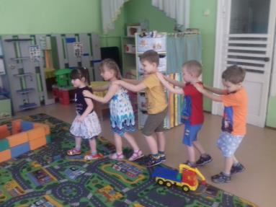
Слепец и поводырь
Цель:
Развить умение доверять, помогать и поддерживать товарищей по общению.
Дети разбиваются на пары: “слепец” и “поводырь”. Один закрывает глаза, а другой водит его по группе, даёт возможность коснуться различных предметов, помогает избежать различных столкновений с другими парами, даёт соответствующие пояснения относительно их передвижения. Команды следует отдавать стоя за спиной, на некотором отдалении. Затем участники меняются ролями. Каждый ребенок, таким образом,
проходит определённую “школу доверия”.
Клеевой ручеёк
Цель:
Развить умение действовать совместно и осуществлять само- и взаимоконтроль за деятельностью; учить доверять и помогать тем, с кем общаешься.
Дети встают друг за другом и держатся за плечи впереди стоящего, в таком положении они преодолевают различные препятствия.
1. Подняться и сойти со стула.
2. Проползти под столом.
3. Обогнуть “широкое озеро”.
4. Пробраться через “дремучий лес”.
5. Спрятаться от диких животных.

Slide 9
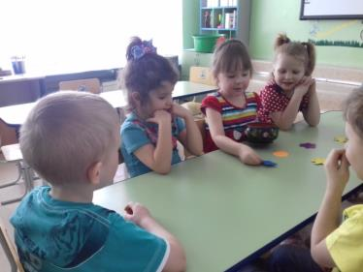
Волшебный букет цветов Цель: Учить проявлять внимание к окружающим, устанавливать доброжелательные отношения, замечать положительные качества других и выражать это словами, делать комплименты. Оборудование: Зеленая ткань или картон, вырезанные цветочки для каждого ребенка.
Воспитатель ( показывает на лежащий на полу кусок ткани). Это зеленая полянка. Какое у вас настроение, когда вы смотрите на эту полянку?
Дети. Грустное, печальное, скучное.
Воспитатель. Как вы думаете, чего на ней не хватает?
Дети. Цветов.
Воспитатель. Не веселая жизнь на такой полянке. Вот так и между людьми: жизнь без уважения и внимания получается мрачной, серой и печальной. А хотели бы сейчас порадовать друг друга?
Дети по очереди берут по одному цветку, говорят комплименты любому ровеснику и выкладывают его на полянке. Добрые слова должны быть сказаны каждому ребенку.
Воспитатель. Посмотрите ребята, какие красивые цветы выросли от ваших слов на этой полянке. А сейчас какое у вас настроение?
Дети. Веселое, счастливое.
Воспитатель таким образом , подводит к мысли, что нужно внимательней относится друг к другу и говорить хорошие слова.

Slide 10
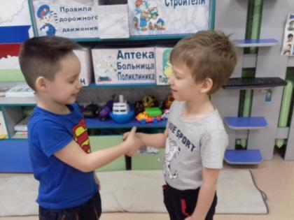
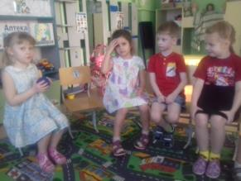
Руки знакомятся, руки ссорятся, руки мирятся Цель: Развить умения выражать свои чувства и понимать чувства другого человека. Игра выполняется в парах с закрытыми глазами, дети сидят напротив друг друга на расстоянии вытянутой руки. Воспитатель даёт задания: закройте глаза, протяните руки навстречу друг другу, познакомьтесь руками, постарайтесь получше узнать своего соседа, опустите руки; найдите руки соседа, ваши руки ссорятся, опустите руки; ваши руки снова ищут друг друга, они хотят помириться, ваши руки мирятся, они просят прощения, вы расстаётесь друзьями.
Рассказ по кругу Цель: Развить умения вступать в процесс общения и ориентироваться в партнёрах и ситуациях общения.
Эта игра проста в организации проведения, поскольку не требует особой подготовки. Однако она очень эффективна для развития речевых умений детей, их воображения, фантазий, умений быстро ориентироваться в партнёрах и неизвестных ситуациях общения.
Дети садятся в круг. Воспитатель начинает рассказ: “Сегодня выходной день и ...” его подхватывает следующий ребёнок. Рассказ продолжается по кругу.

Slide 11
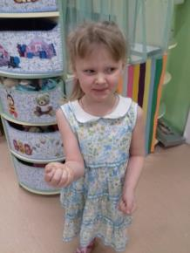
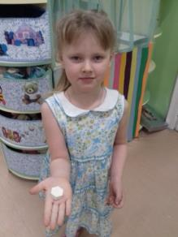
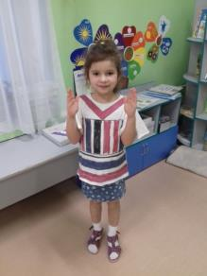
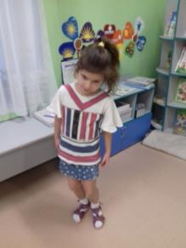
Пойми меня Цель: Снятие психоэмоционального напряжения.
Детям предлагается поиграть в «мороженое». Вы – мороженое, вас только что достали из холодильника, оно твердое как камень, ваше тело ледяное. Но вот пригрело солнышко, мороженое стало таять. Ваше тело, ручки, ножки стали мягкими.
Кулачок Цель: Способствует осознанию эффективных форм поведе­ния, смещению агрессии и мышечной релаксации.

Slide 12
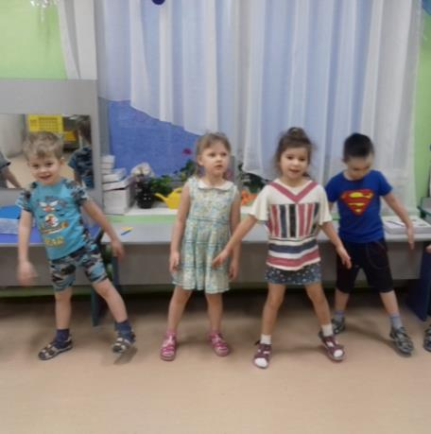
Мое настроение Цель: Пособие для определения настроения детей на протяжении всего дня Дети заходят в группу и выбирают смайлик соответствующие своему настроению.
Часы Цель: Снять психоэмоциональное напряжение через дыхательные техники, создание положительного эмоционального фона.
Монотонные движения руками затормаживают отрицательные эмоции.

Slide 13
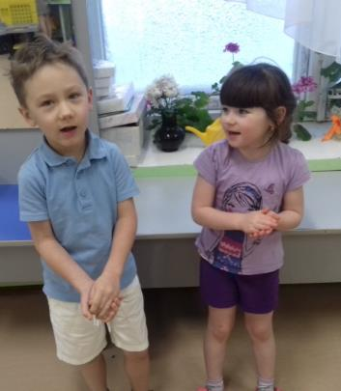
«Усыплялки» для ладошек» Цель: Подготовить ко сну, снять отрицательные эмоции и напряжение с рук.
Дети сидят на стульчиках, педагог проговаривает слова, сопровождая их движением.
Устали наши ладошки, хотят отдохнуть немножко (показать ладони, несколько раз расслабленно встряхнуть ими). Они собирали игрушки (показать как собирали невидимые игрушки). С мамой лепили плюшки (полепить из невидимого теста). С бабулей варили кашку (перемешивать невидимую кашку). Рвали в саду ромашки (сорвать несколько раз). Кидали хлебные крошки Воробушкам на дорожке (собирать пальцы горсткой, перебирая ими, кидая не видимые крошки). Устал наши ладошки, Пускай отдохнут немножко (сложить ладони одну на другую, расслабить руки).

Slide 14
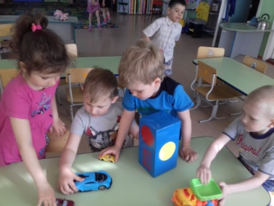

Slide 15
Спасибо за внимание!

